Slide 1
    Краснодарский край Динской район Станица Нововеличковская
      Бюджетное общеобразовательное учреждение
      муниципальное образование Динской район
      «Средняя общеобразовательная школа №30
Проект на тему:
«Герой Советского Союза - Николай Алексеевич Примак»
Работу выполнили: учащиеся 10 «Б» класса
Руководитель: Бахолдина Ольга Ивановна
Ст. Нововеличковская 2018

Slide 2
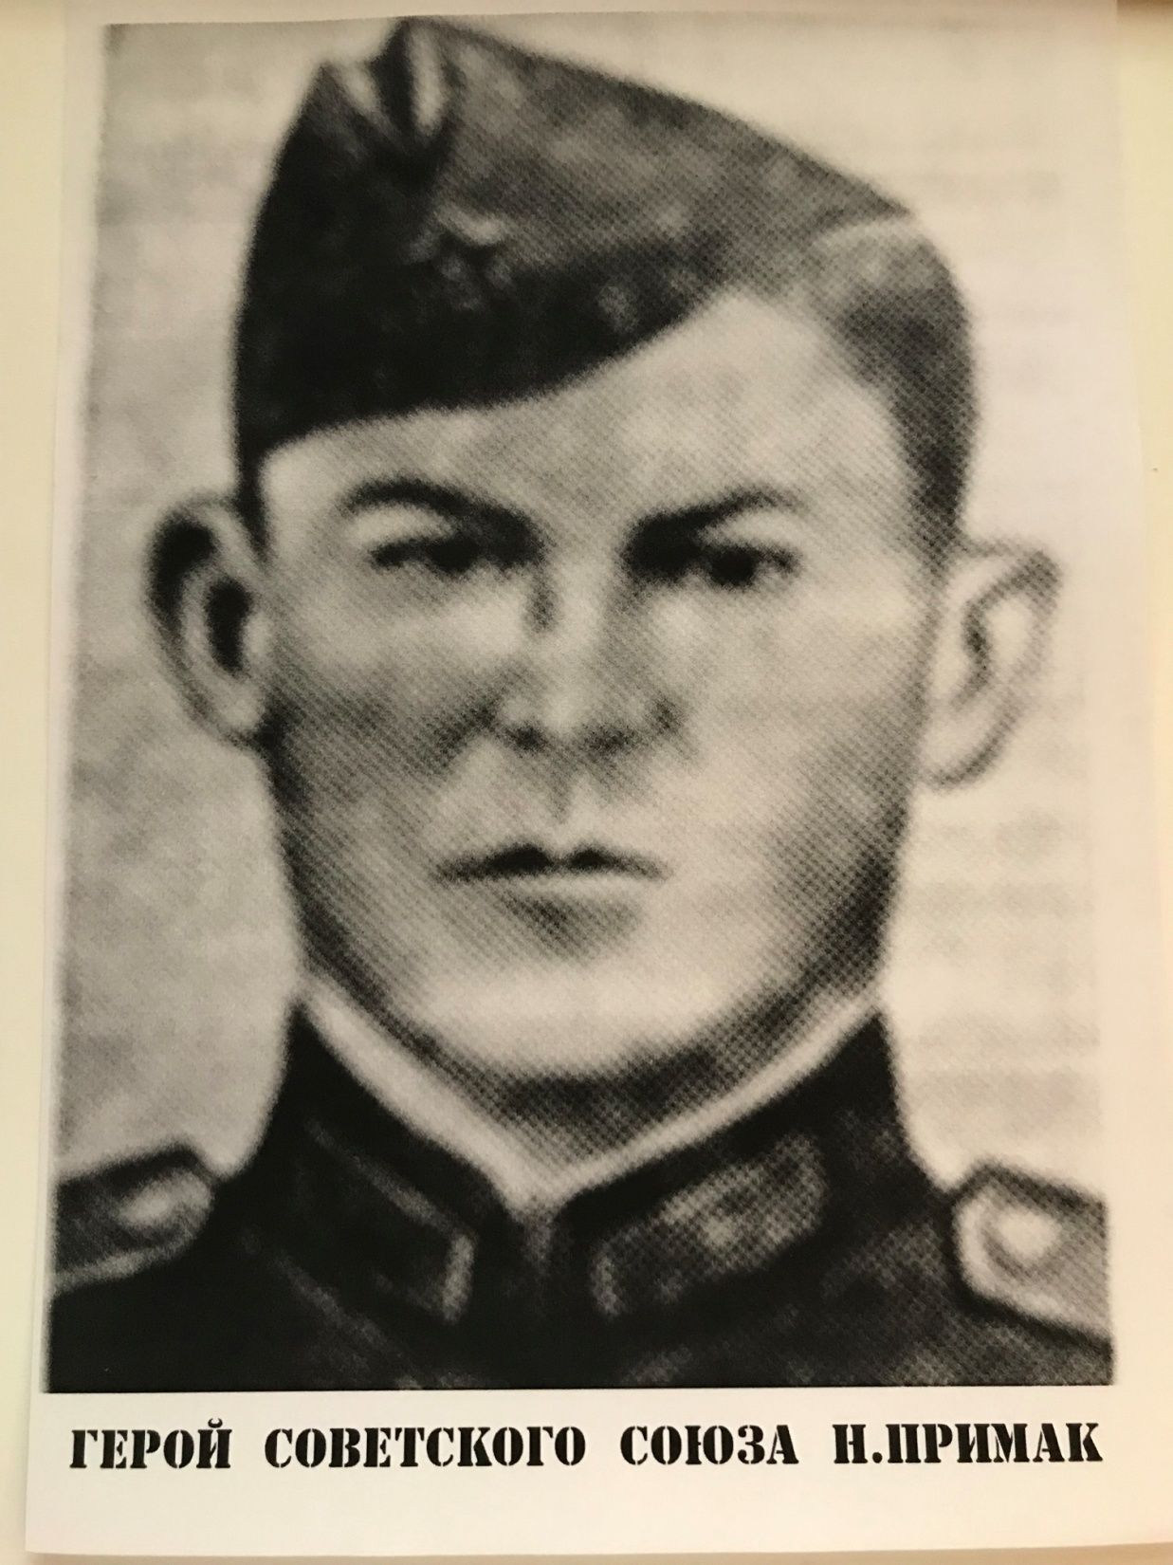

Slide 3
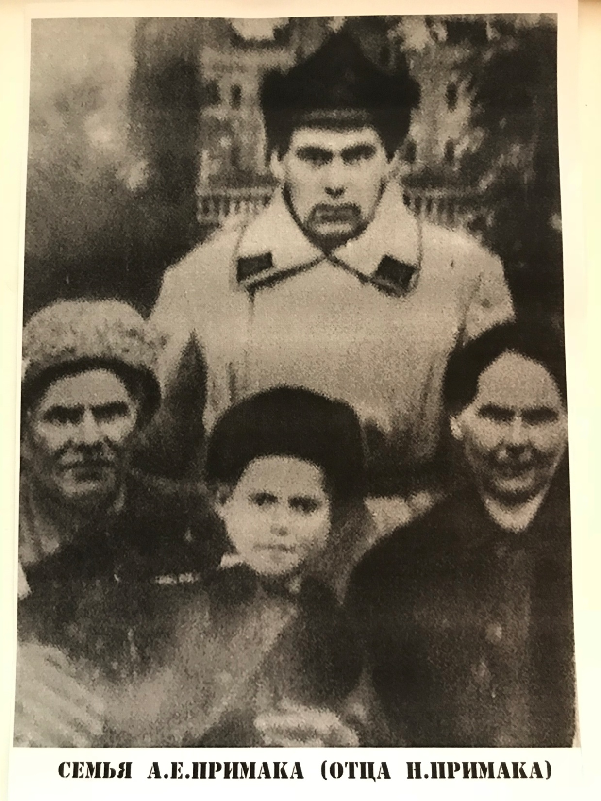

Slide 4
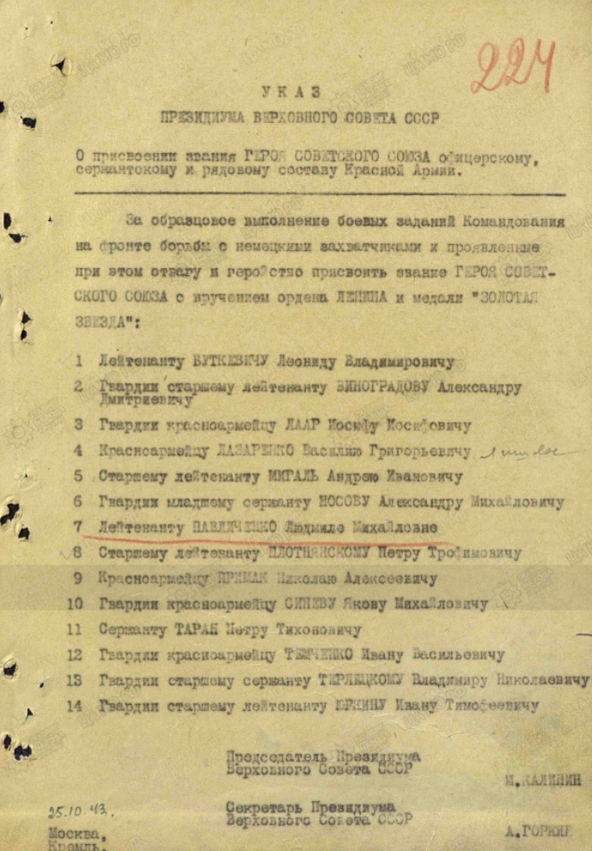

Slide 5
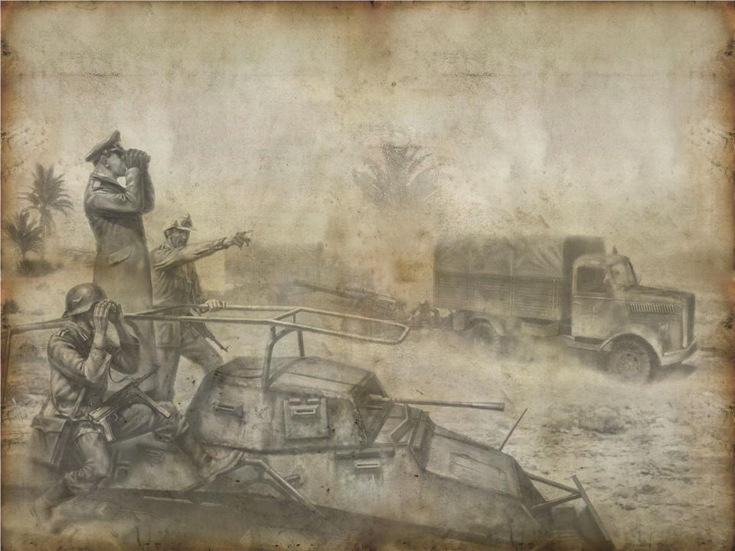
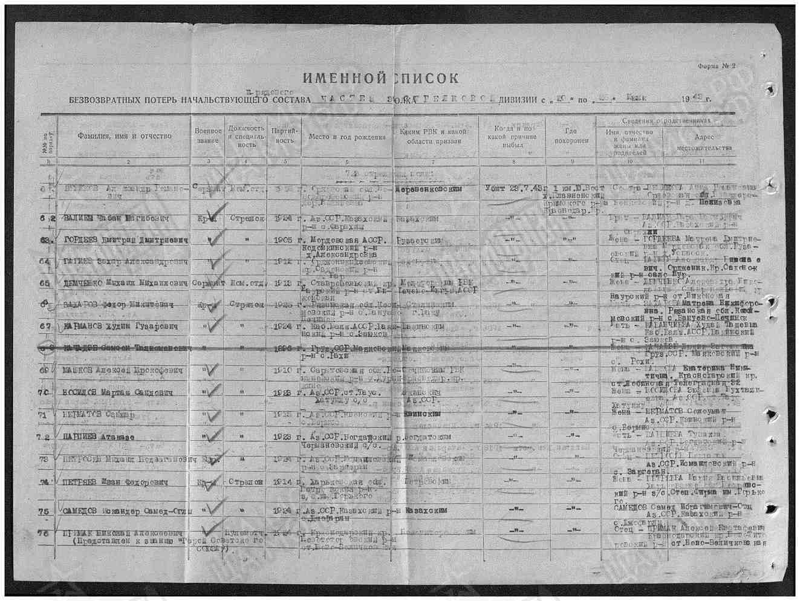

Slide 6
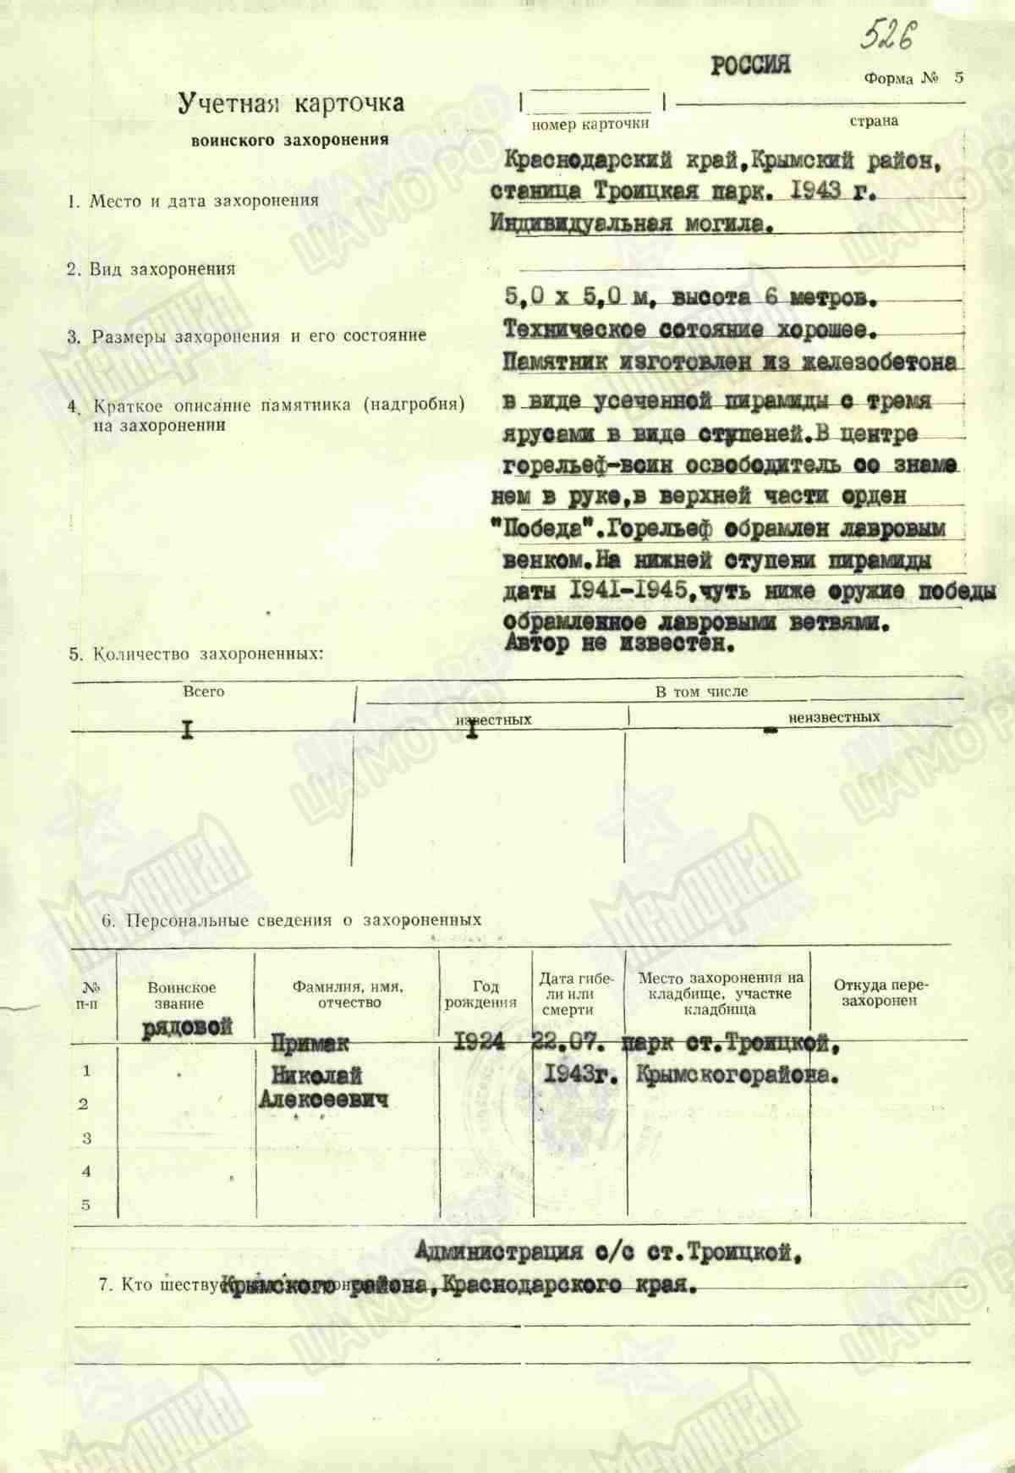
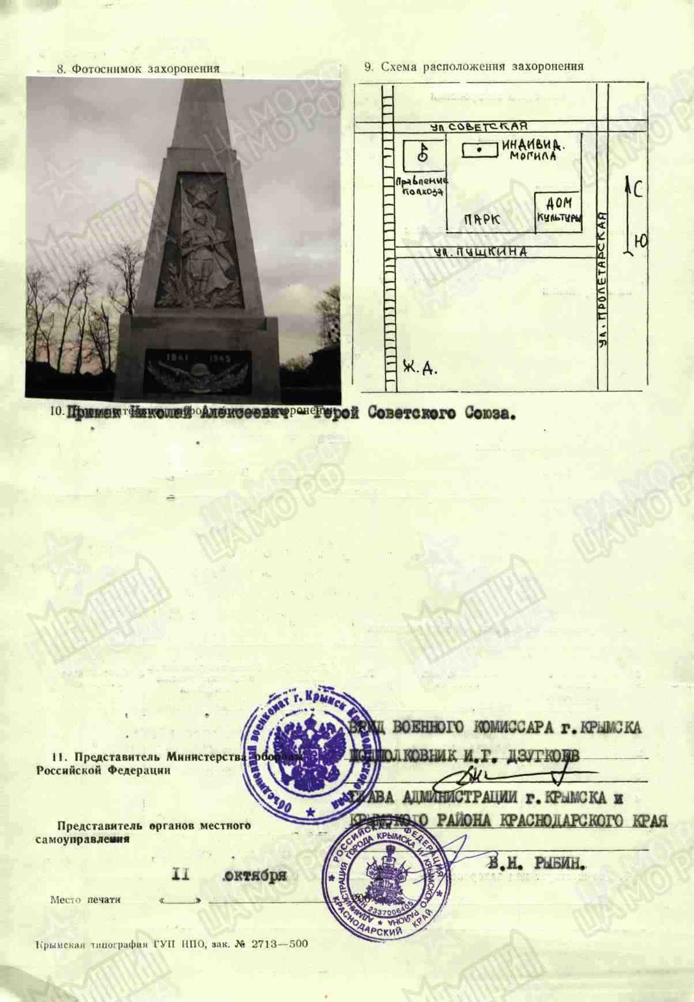

Slide 7
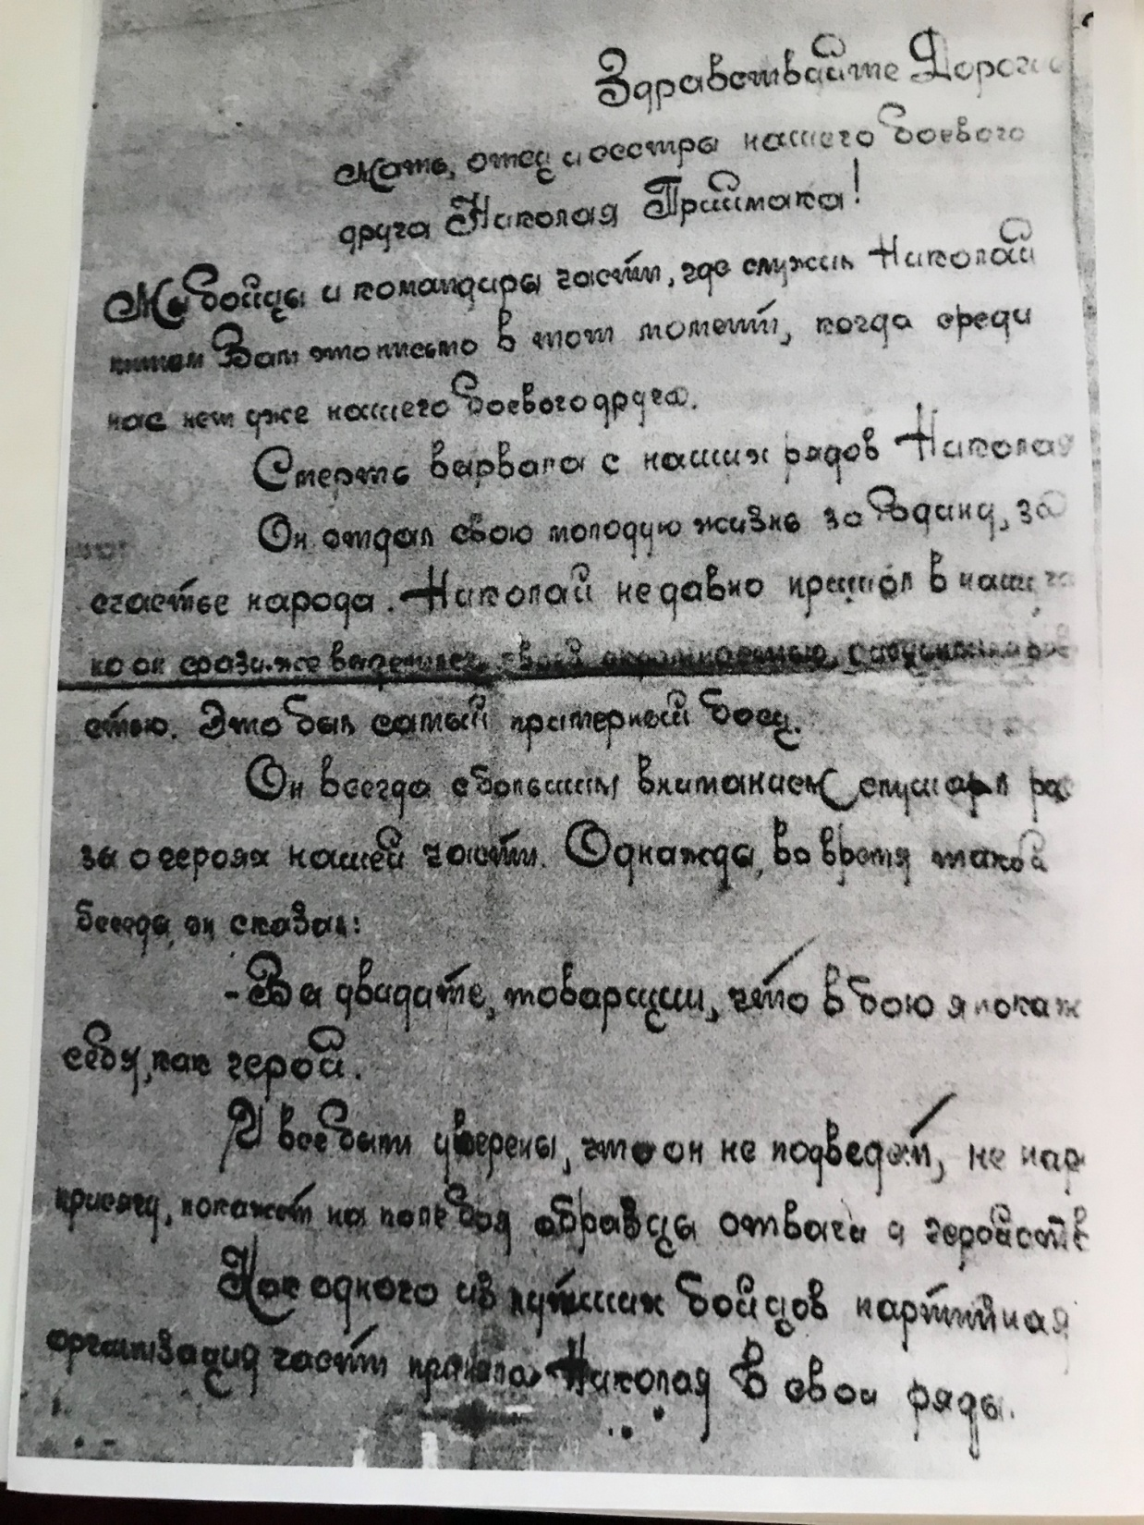
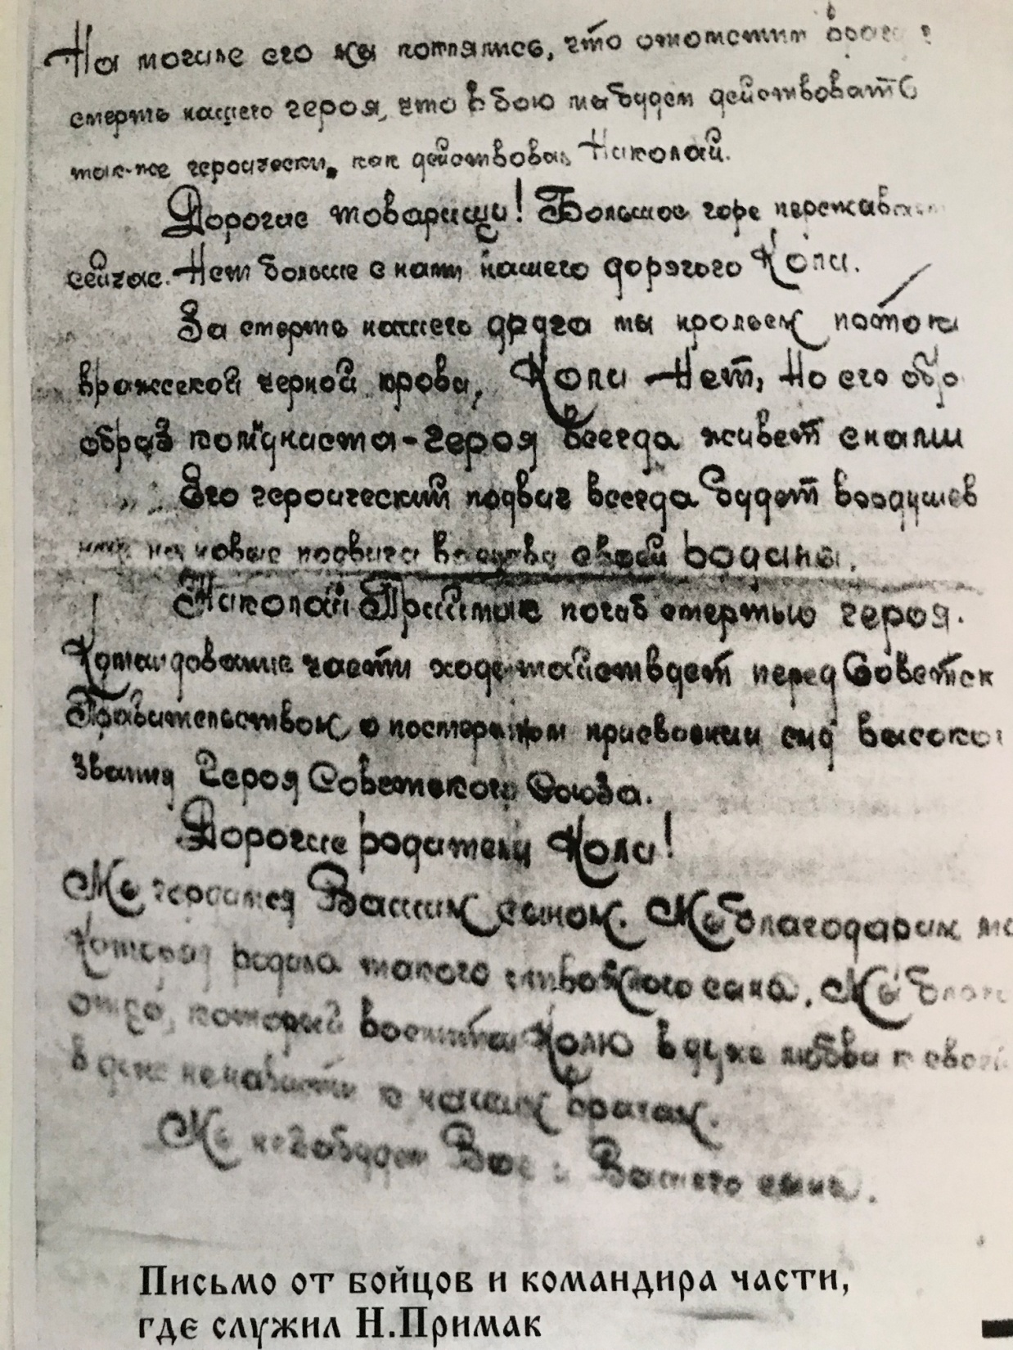

Slide 8
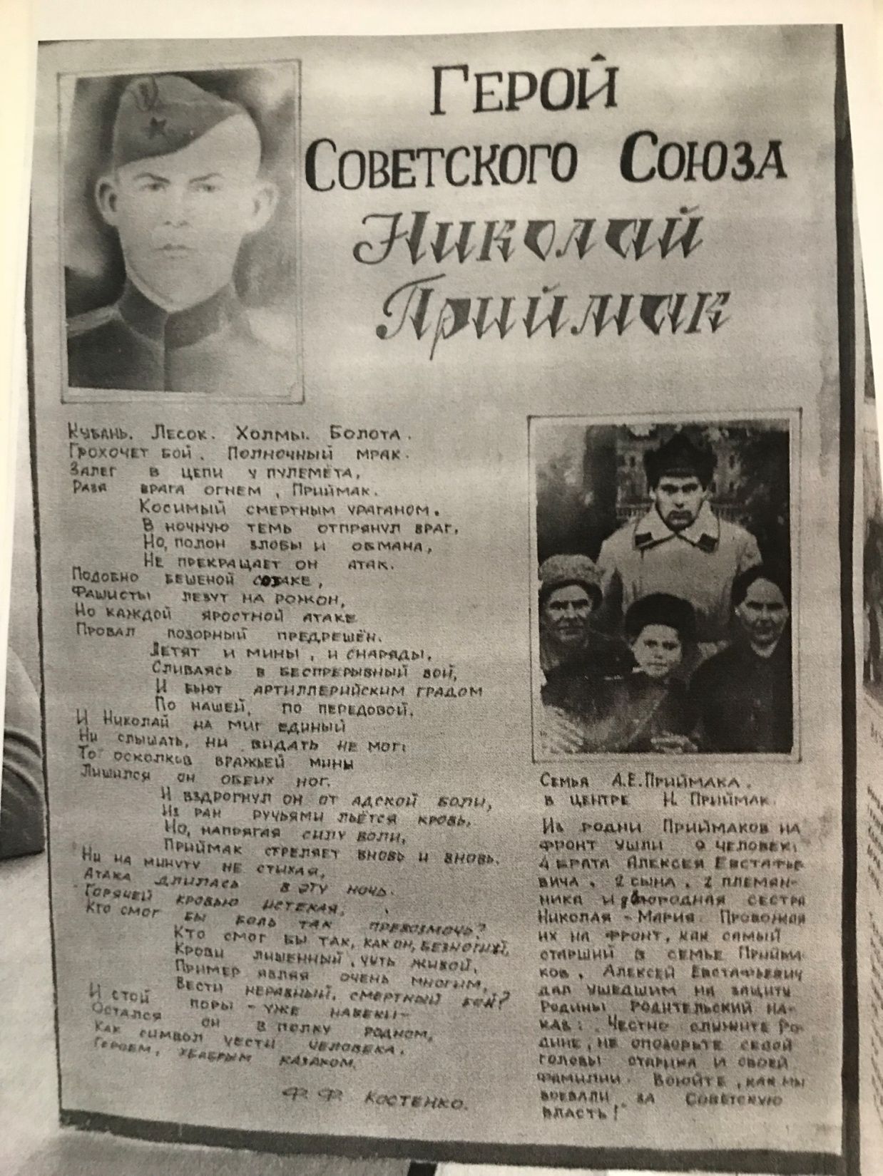

Slide 9
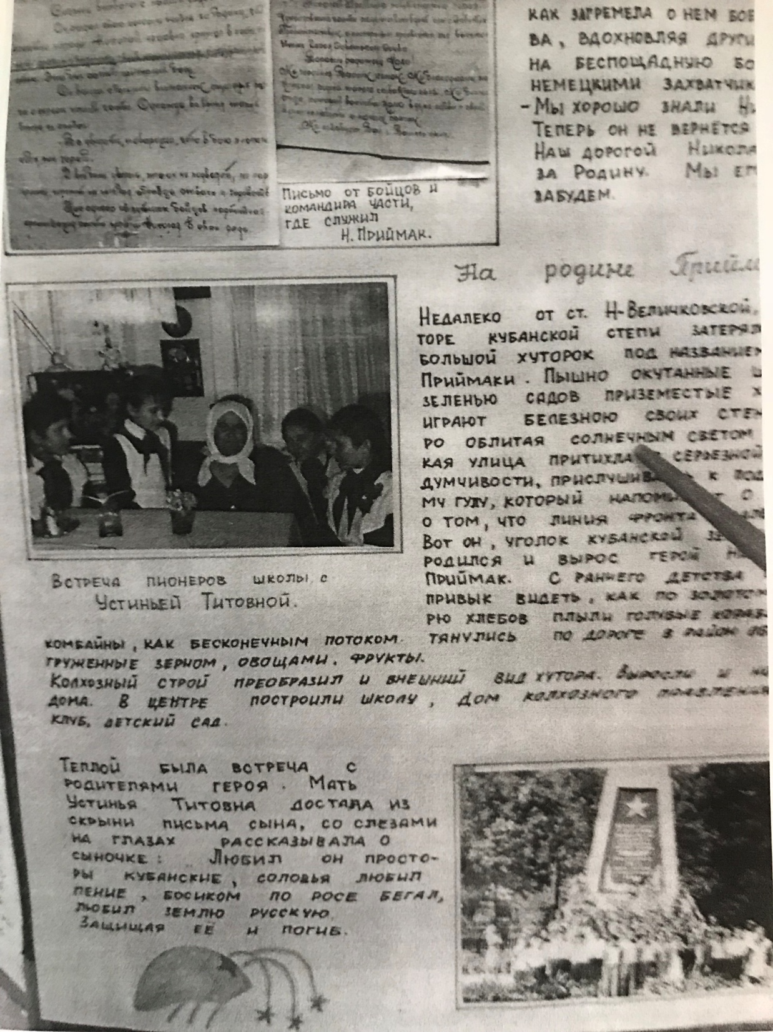

Slide 10
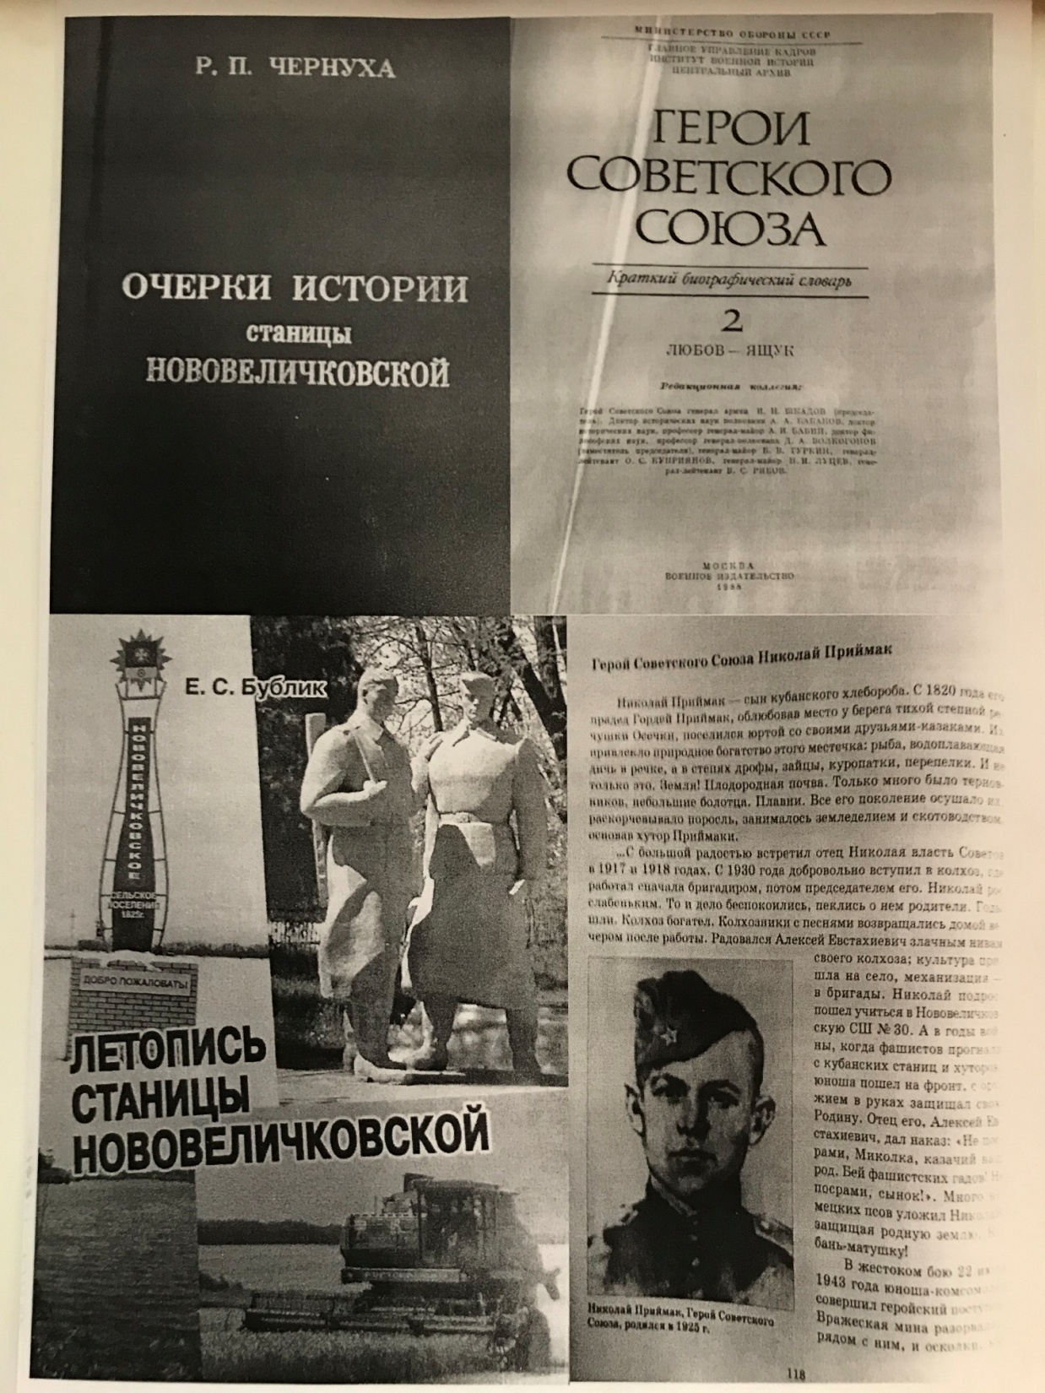

Slide 11
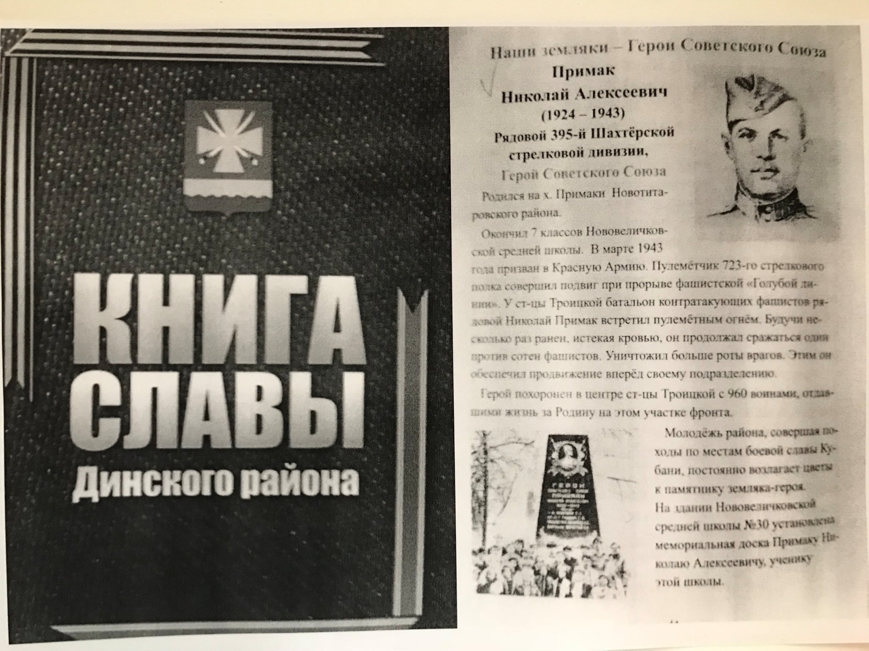

Slide 12
